Slide 1
Secretaria de Justiça, Família e Trabalho

Slide 2
ENVELHECIMENTO E LONGEVIDADE NO SÉCULO XXI
Adriana Santos de Oliveira
Assessoria Técnica de Desenvolvimento Social
Secretaria da Justiça, Família e Trabalho - SEJUF

Slide 3
“Cada existência humana é única, cada homem envelhece de maneira particular. Uns saudáveis, outros não. Não há velhice e sim velhices. O envelhecimento deve ser considerado um processo tipicamente individual, existencial e subjetivo, cujas consequências ocorrem de forma diversa em cada sujeito. Cada indivíduo tem um tempo próprio para se sentir velho” (BRAGA, 2011, p. 3)

Slide 4
CONSIDERAÇÕES INICIAIS
MUNDO
ONU – 1982 “I Assembléia Mundial sobre Envelhecimento” . Definições:
(1) 60 anos - países em desenvolvimento
65 anos - países desenvolvidos
(2) Plano de ação
1999 foi escolhido como Ano Internacional dos Idosos com o slogan “Uma sociedade para todas as idades”
BRASIL
1988 – Constituição Federal
1994 – Lei 8.842 – Política Nacional do Idoso
2003 – Lei 10.741 – Estatuto do Idoso

Slide 5
Por que pensar em idoso (a)?
Envelhecimento humano – fato social
PROJEÇÕES:
Instituto Paranaense de Desenvolvimento Econômico Social (Ipardes) aponta que o Estado do Paraná saltará de 9,2% para 19,9% até o ano de 2040 (12,208 milhões de idosos)
Superou 30 milhões o nº de brasileiros com mais de 60 anos - Pesquisa Nacional por Amostra de Domicílios Contínua (Pnad) 2017.
A velhice: diversa e plural
Porém, nosso mundo ainda é focado nos jovens.

Slide 6
Por que pensar em idoso (a)?

Slide 7
PROJEÇÃO DA POPULAÇÃO
 | 2010 | 2017 | 2060
População brasileira | 190,7 milhões | 207,1 milhões | 228,3 milhões
População Idosa | 20,6 milhões | 30,2 milhões | 73,5 milhões
% de população idosa | 10,8% | 14,6% | 32,2%
2010: Censo 2010 (IBGE) / 2017: Pesquisa Características Gerais dos Domicílios e dos Moradores 2017 (IBGE, 26/04/2018) / 2060: Projeção da população IBGE (2018)

Slide 8
ESPERANÇA DE VIDA AO NASCER

Slide 9
A velhice...e as mudanças!
ESTAÇÃO DAS PERDAS - Novos significados
- Menopausa e Andropausa
- Doenças: artrite, diabetes, câncer, demências
- Saída dos filhos de casa
- Chegada dos netos
Aposentadoria
Perda de pessoas próximas
Ênfase nas perdas

Slide 10
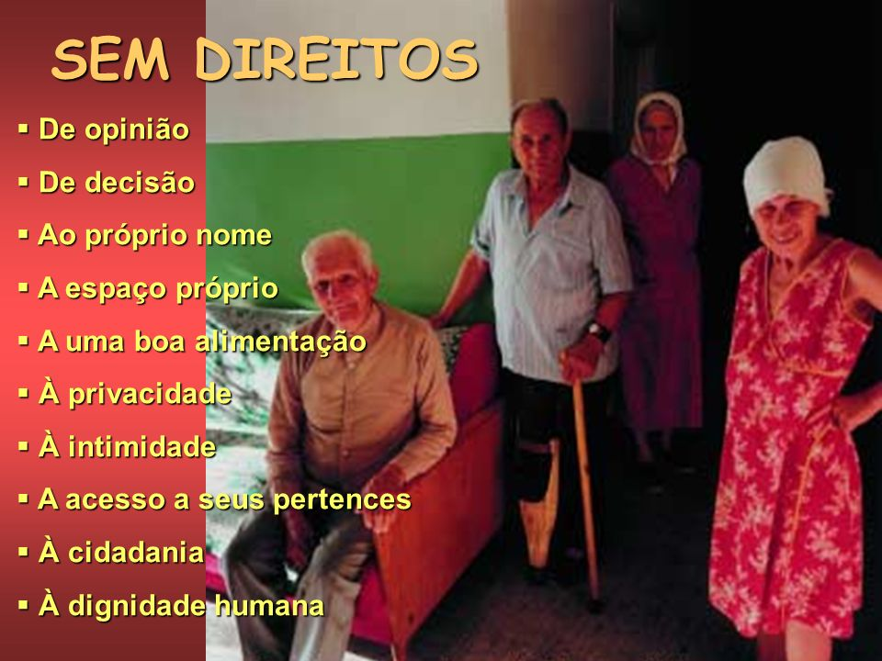
A velhice...e as mudanças!

Slide 11
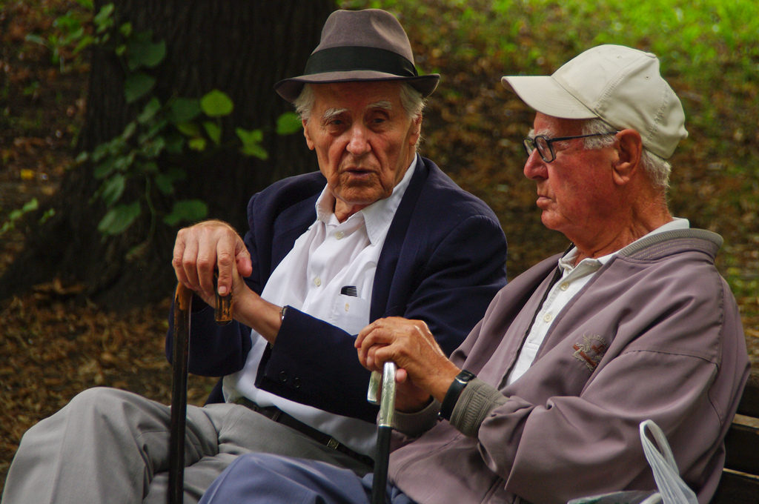
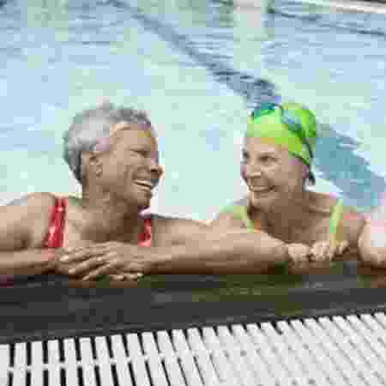
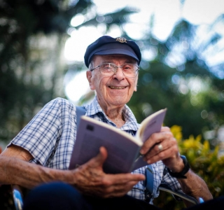
Afinal,
envelhecer significa...

Slide 12
GERONTOLESCÊNCIA...

Slide 13
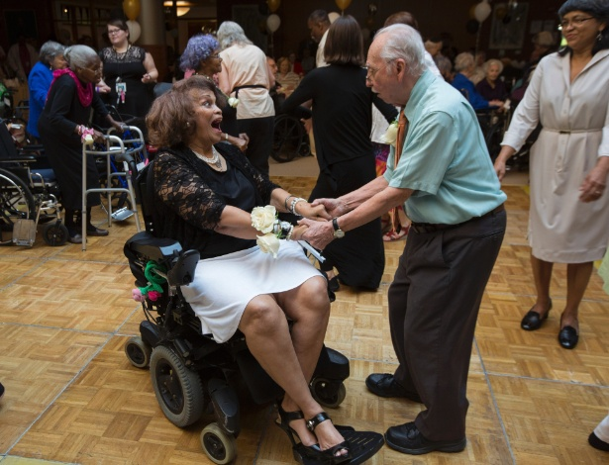
Envelhecer significa...
Aumento da expectativa e a qualidade de vida;
- Prática do autocuidado;
Valorização da pessoa idosa;
- Direito a uma concepção correta do que ocorre nessa fase, sem ser repelido e sem sentir vergonha disso; - A velhice é parte do ciclo da vida;
- A pessoa idosa tem vontades e também tem direito em expressar suas necessidades; - A cidade não é privilégio apenas das pessoas mais jovens.
- Direito de escolha
Dignidade humana da Pessoa Idosa
Garantia de direitos.

Slide 14
DIREITOS FUNDAMENTAIS NA CONSTRUÇÃO/EFETIVAÇÃO DAS POLÍTICAS PÚBLICAS
Saúde
Assistência Social e Previdência
Moradia e Transporte
Cultura Esporte e Lazer
EDUCAÇÃO:
assegurando direitos e emancipação humana
ENFRENTAMENTO DA
VIOLAÇÃO DOS DIREITOS HUMANOS
DA PESSOA IDOSA
OS CONSELHOS DE DIREITOS:
Seu papel na efetivação do controle social na geração e implementação das políticas públicas

Slide 16
DESAFIOS
Repensar o modelo de sociedade atual, com vistas ao coletivo, bem como investir numa sociedades para todas as idades;
“Nada sobre nós, sem nós” – ouvir as necessidades;
Educação para compreensão, reflexão e participação da vida pública. Buscar a intergeracionalidade com preceito humanizado;
Formação de profissionais capazes de trabalhar coletivamente e elaborar um projeto que considere o individuo e suas necessidades.

Slide 17
Expectativas...
Promover o debate acerca do tema junto aos Conselhos de Direitos da Pessoa Idosa;
Despertar a necessidade de preparação e pertencimento dessa etapa da vida para uma sociedade que envelhece;
Fortalecer relacionamentos, é na relação que eu me reinvento!

Slide 18
Por fim...
Direito ao prazer de viver bem em todas as idades!
Aceite as limitações e aproveite as funções que permanecem.

Slide 19
Referências
Lei nº 10.741/2003 - Estatuto do Idoso
LOPES, Gerson. Sexualidade Humana. 2ª edição. Rio de Janeiro. Medsi 1993. ISBN: 85-7199-058-1. pág77-81
CAPODIECI, S. A idade dos sentimentos – amor e sexualidade após os 60 anos. Editora Edusc, 2000.
GIDDENS, A. A transformação da intimidade: sexualidade, amor e erotismo nas sociedades modernas. 2ª ed. São Paulo: Editora da Universidade Estadual Paulista, 1993.
https://www.portaleducacao.com.br/conteudo/artigos/enfermagem/a-sexualidade-no-idoso/19907
https://www.psicologiasdobrasil.com.br/onde-esta-a-sexualidade-do-idoso/
https://www.psicologiasdobrasil.com.br/onde-esta-a-sexualidade-do-idoso/
file:///C:/Users/user/Downloads/MARIANAPAULADESOUZA.pdf

Slide 20
Grata!
Adriana S. Oliveira
Pedagoga
adriana_santos@seds.pr.gov.br
41 3210 2704

